Slide 1

MÁI ẤM GIA ĐÌNH
Tuần 14
Bài
26
MẸ
Bản quyền : FB Đặng Nhật Linh- https://www.facebook.com/nhat.linh.3557440

Slide 2

YÊU CẦU CẦN ĐẠT
Đọc đúng, thể hiện được giọng đọc của bài. Biết ngắt nghỉ hơi đúng.
01
Trả lời được các câu hỏi liên quan bài đọc. Nêu được nội dung bài học.
02

Slide 3


ĐỌC
Hãy kể cho bạn nghe một việc mà mẹ hoặc người thân đã làm để chăm sóc em.
1
2
?
4
3

Slide 4
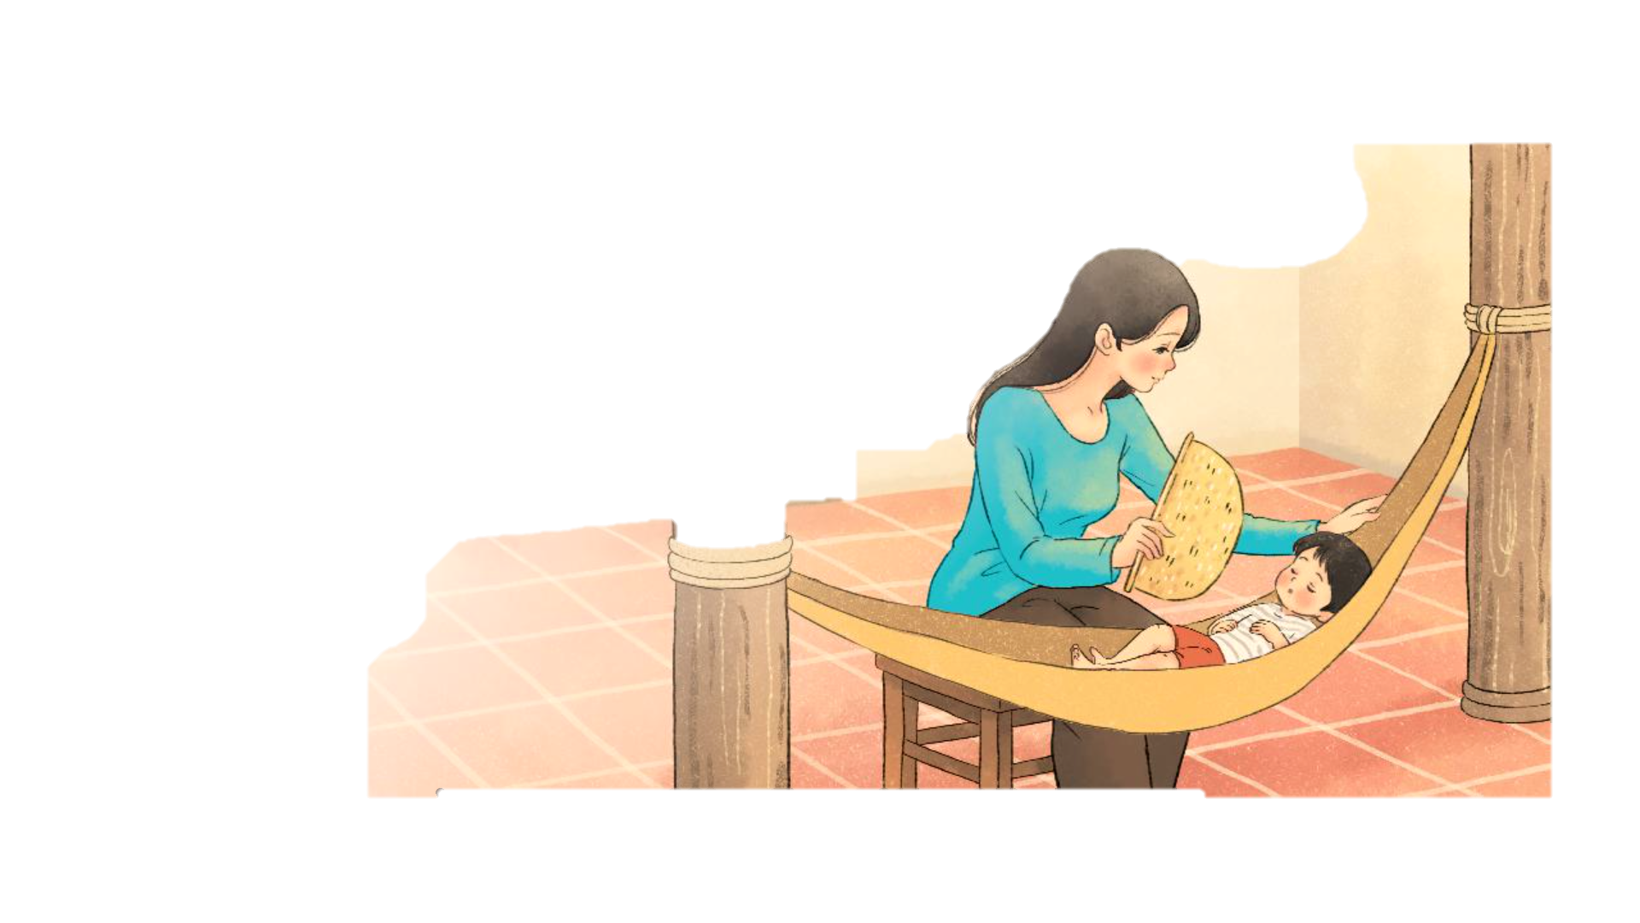
MẸ
Lặng rồi cả tiếng con ve
Con ve cũng mệt vì hè nắng oi.
Nhà em vẫn tiếng ạ ời
Kẽo cà tiếng võng mẹ ngồi mẹ ru.
Lời ru có gió mùa thu
Bàn tay mẹ quạt mẹ đưa gió về.
Những ngôi sao thức ngoài kia
Chẳng bằng mẹ đã thức vì chúng con.
Đêm nay con ngủ giấc tròn
Mẹ là ngọn gió của con suốt đời.
(Trần Quốc Minh)

Slide 5
MẸ
Lặng rồi cả tiếng con ve
Con ve cũng mệt vì hè nắng oi.
Nhà em vẫn tiếng ạ ời
Kẽo cà tiếng võng mẹ ngồi mẹ ru.
Lời ru có gió mùa thu
Bàn tay mẹ quạt mẹ đưa gió về.
Những ngôi sao thức ngoài kia
Chẳng bằng mẹ đã thức vì chúng con.
Đêm nay con ngủ giấc tròn
Mẹ là ngọn gió của con suốt đời.
(Trần Quốc Minh)
1
2

Slide 6
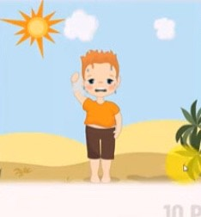
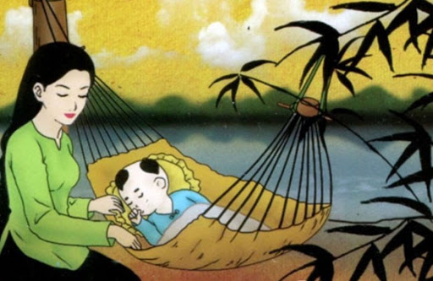

MẸ
Lặng rồi cả tiếng con ve
Con ve cũng mệt vì hè nắng oi.
Nhà em vẫn tiếng ạ ời
Kẽo cà tiếng võng mẹ ngồi mẹ ru.
Lời ru có gió mùa thu
Bàn tay mẹ quạt mẹ đưa gió về.
1
Nắng oi: nắng nóngvà không có gió gây khó chịu.
Ạ ời: tiếng đệm trong lời ru.
Kẽo cà (kẽo cà kẽo kẹt): âm thanh tiếng võng đưa.

Slide 7
Những ngôi sao thức ngoài kia
Chẳng bằng mẹ đã thức vì chúng con.
Đêm nay con ngủ giấc tròn
Mẹ là ngọn gió của con suốt đời.
2

Slide 8
MẸ
Lặng rồi cả tiếng con ve
Con ve cũng mệt vì hè nắng oi.
Nhà em vẫn tiếng ạ ời
Kẽo cà tiếng võng mẹ ngồi mẹ ru.
Lời ru có gió mùa thu
Bàn tay mẹ quạt mẹ đưa gió về.
Những ngôi sao thức ngoài kia
Chẳng bằng mẹ đã thức vì chúng con.
Đêm nay con ngủ giấc tròn
Mẹ là ngọn gió của con suốt đời.
(Trần Quốc Minh)
1
2

Slide 9

Tìm hiểu bài

Slide 10
1. Trong đêm hè oi bức, mẹ đã làm gì để con ngủ ngon?
Lặng rồi cả tiếng con ve
Con ve cũng mệt vì hè nắng oi.
Nhà em vẫn tiếng ạ ời
Kẽo cà tiếng võng mẹ ngồi mẹ ru.
Lời ru có gió mùa thu
Bàn tay mẹ quạt mẹ đưa gió về.
1
Trong đêm hè oi bức, mẹ đã ngồi đưa võng, hát ru và quạt cho con.

Slide 11
2. Những dòng thơ nào cho thấy mẹ đã thức rất nhiều vì con?
Những ngôi sao thức ngoài kia
Chẳng bằng mẹ đã thức vì chúng con.

Slide 12
3. Theo em, câu thơ cuối trong bài muốn nói điều gì?
“Mẹ là ngọn gió của con suốt đời”
a. Có mẹ quạt mát, con ngủ ngon lành.
b. Tay mẹ quạt mát hơn cả gió trời.
c. Mẹ là niềm hạnh phúc của cuộc đời con.

Slide 13
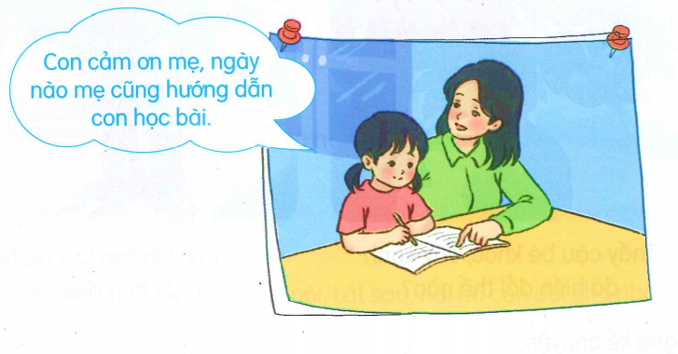

4. Nói một câu thể hiện lòng biết ơn của em đối với cha mẹ.

Slide 14







Học thuộc lòng
Lời ru có gió mùa thu,
Bàn tay mẹ quạt mẹ đưa gió về.
Những ngôi sao thức ngoài kia,
Chẳng bằng mẹ đã thức vì chúng con.
Đêm nay con ngủ giấc tròn,
Mẹ là ngọn gió của con suốt đời.

Slide 15
Luyện đọc lại

Slide 16

Luyện tập theo văn bản đọc

Slide 17

1. Tìm các từ ngữ chỉ hoạt động có trong bài thơ
ngồi
ru
quạt
thức
ngủ

Slide 18
2. Đặt một câu với từ ngữ vừa tìm được.
M: Mẹ ru bé ngủ say.
Câu nêu hoạt động.

Slide 19
MẸ
Lặng rồi cả tiếng con ve
Con ve cũng mệt vì hè nắng oi.
Nhà em vẫn tiếng ạ ời
Kẽo cà tiếng võng mẹ ngồi mẹ ru.
Lời ru có gió mùa thu
Bàn tay mẹ quạt mẹ đưa gió về.
Những ngôi sao thức ngoài kia
Chẳng bằng mẹ đã thức vì chúng con.
Đêm nay con ngủ giấc tròn
Mẹ là ngọn gió của con suốt đời.
(Trần Quốc Minh)
1
2

Slide 20





Tạm biệt và hẹn gặp lại
các con vào những tiết học sau!

